Slide 1
Shor 알고리즘을 사용한 ECC 양자 공격 동향
장경배, 이민우, 송민호, 오유진, 서화정

Slide 2
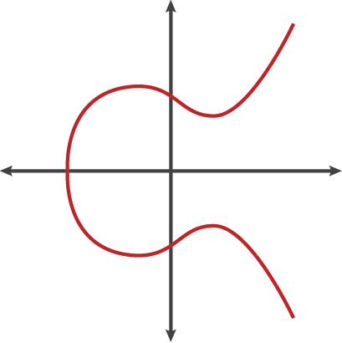
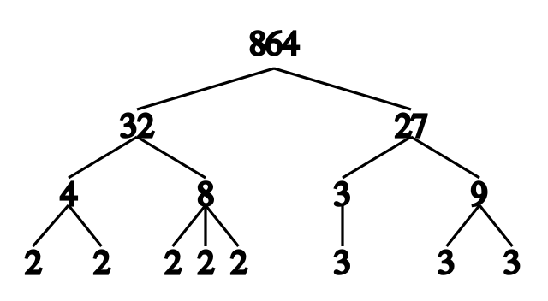

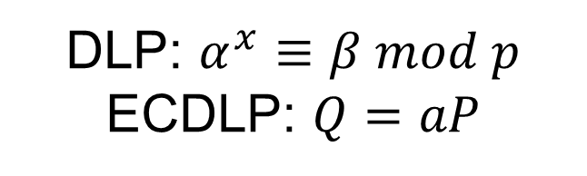
Shor 알고리즘을 사용한 공개키 암호 해킹
DLP: $α^{x}≡β mod p$
ECDLP: $Q=aP$

Slide 3
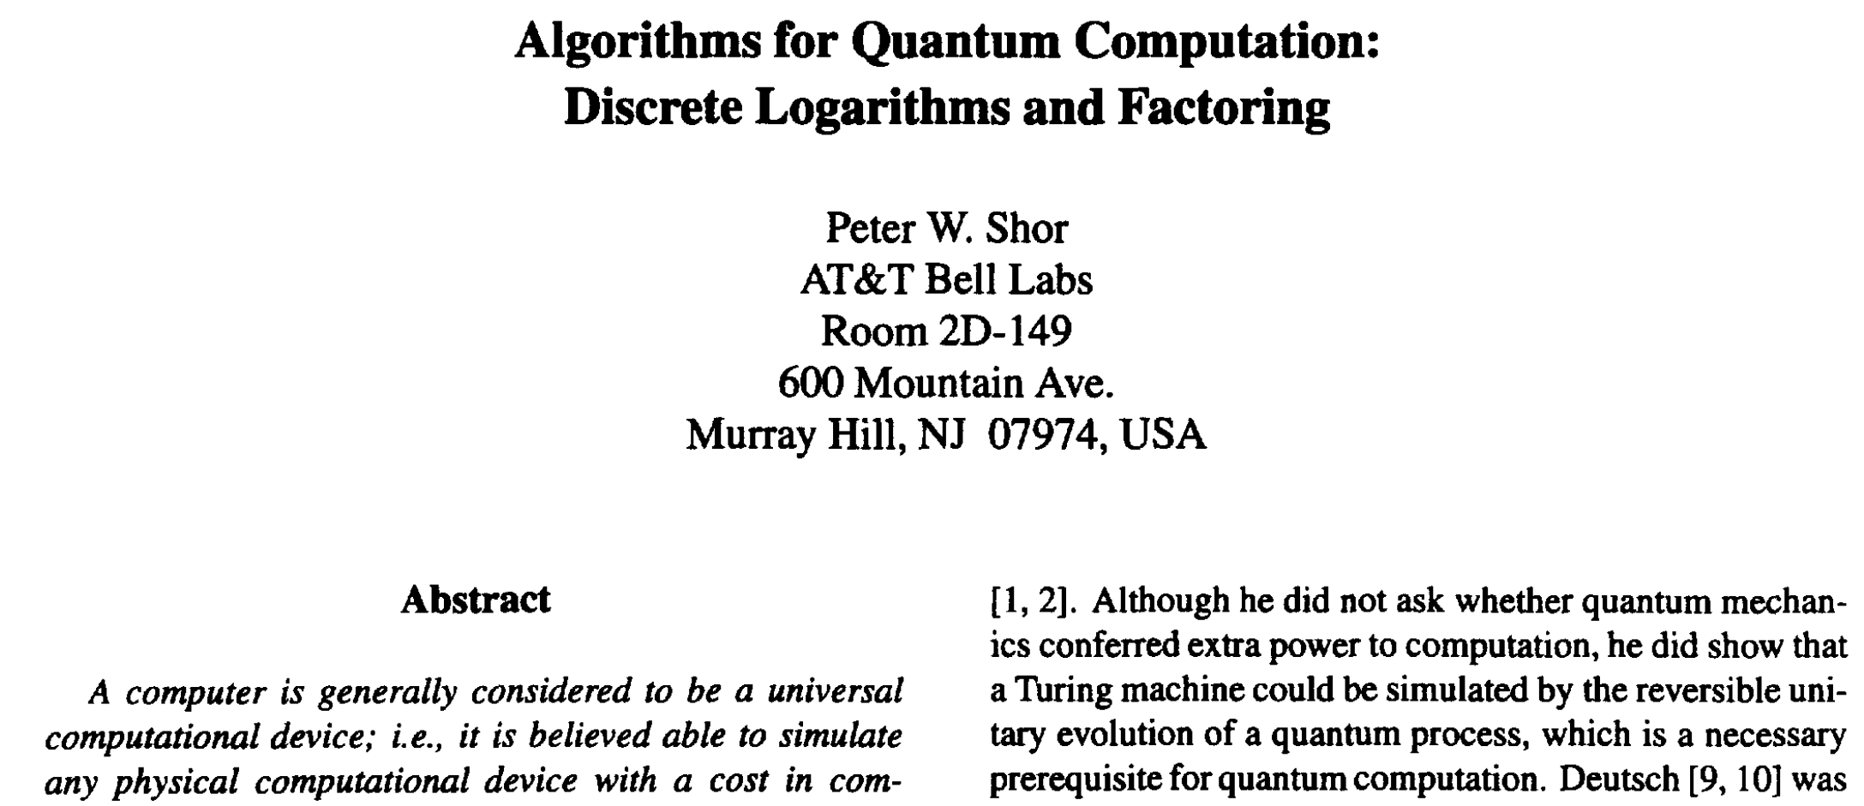

Shor 알고리즘
1994년, 수학자 Shor가 난제인 소인수 분해, 이산대수를 다항시간내에 해결할 수 있는 양자 알고리즘을 제안
$O(e^{{1.9\left(\log{N}\right)}^{\frac{1}{3}}{\left(\log{\log{N}}\right)}^{\frac{2}{3}}})→O({\left(\log{N}\right)}^{2}(\log{\log{N})}\left(\log{\log{\log{N}}}\right))$
지수 차원 복잡도 → (Shor 알고리즘 적용 후) 다항시간내에 해결

Slide 4
공개키 암호의 위기
현대 암호시스템의 상황
Shor 알고리즘은 공개키 암호의 안전성이 기반한 난제들을 다항 시간 내에 해결
NIST에서 양자내성암호를 표준화하기 위한 공모전 개최 → 현재 4 Round
대분류 | 소분류 | 목적 | 양자컴퓨터의 영향
대칭키 | AES | 암호화 | 키 길이 증가 필요
 | SHA-2, SHA-3 | 해싱 | 출력 길이 증가 필요
공개키 | RSA | 서명, 키교환 | 더 이상 안전하지 않음
 | ECDSA, ECDH | 서명, 키교환
 | DSA | 서명, 키교환
 | Diffie Hellman | 키교환

Slide 5
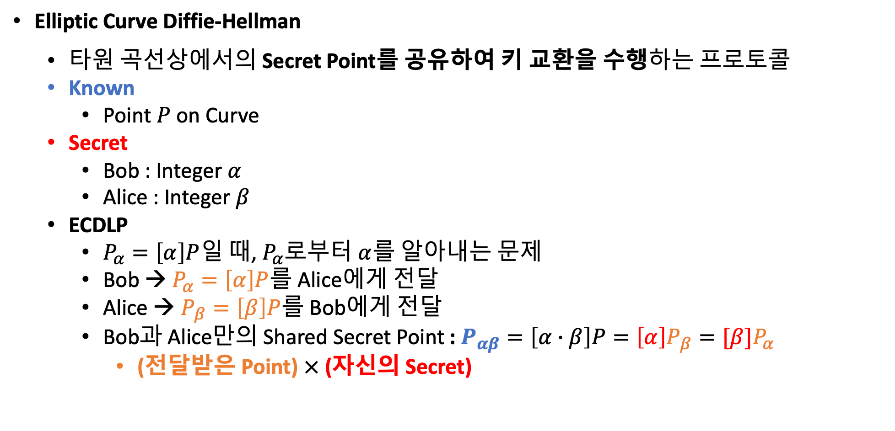
Elliptic Curve Discrete Logarithm Problem(ECDLP)
Elliptic Curve Diffie-Hellman
타원 곡선상에서의 Secret Point를 공유하여 키 교환을 수행하는 프로토콜
Known
Point $P$ on Curve
Secret
Bob : Integer $α$
Alice : Integer $β$
ECDLP
$P_{α}=\left[α\right]P$일 때, $P_{α}$로부터 $α$를 알아내는 문제
Bob → $P_{α}=\left[α\right]P$를 Alice에게 전달
Alice → $P_{β}=\left[β\right]P$를 Bob에게 전달
Bob과 Alice만의 Shared Secret Point : $P_{αβ}=\left[α∙β\right]P=\left[α\right]P_{β}=[β]P_{α}$
(전달받은 Point) $×$ (자신의 Secret)

Slide 6
ECC에 대한 최신 연구 동향
이산 대수 문제 (Discrete Logarithm Problems)에 그 안전성을 기반하는 ECC 또한
Shor 알고리즘을 활용하는 양자 컴퓨터의 공격에 안전성이 무너짐
Shor의 논문에서 주요 예제로, 정수를 소인수 분해하여 RSA를 깨는 방법을 자세히 설명했지만
타원 곡선 상에서의 이산 대수 문제로도 Shor 알고리즘이 확장 될 수 있음을 보임
Shor on ECC?
ECC에대한 Shor 알고리즘 적용 연구들은 타원 곡선에서의 스칼라 곱셈을 양자 회로로
최적화 구현하는 것이 중요
Shor 알고리즘에서 이산 대수 문제를 해결할 때 가장 많은 비용이 드는 산술

Slide 7
ECC에 대한 최신 연구 동향
타원 곡선 상에서의 이산 대수 문제를 해결(Shor 알고리즘)하기 위한 양자 자원들을 추정
NIST curves 대상
ASIACRYPT(2017) : “Quantum resource estimates for computing elliptic curve discrete logarithms”
타원곡선에서의 이산대수문제를 해결하는데 필요한 양자 자원들을 추정함으로써 RSA보다 ECC가 더 양자컴퓨터의 공격에 취약함을 보임
PQCrypto(2020) : “Improved quantum circuits for elliptic curve discrete logarithms”
ASIACRYPT(2017)의 결과보다 큐비트 수, Depth 모두 줄임
CHES (2020) : “Concrete quantum cryptanalysis of binary elliptic curves”
Binary ECC에 대한 Shor 알고리즘 적용 시, 더 적은 자원으로 공격 가능함을 보임
Karatsuba 곱셈을 활용한 곱셈 및 역치 연산 최적화 (양자 컴퓨터 상에서)
ePrint (2022) : “Another Concrete quantum cryptanalysis of binary elliptic curves”
Karatsuba 곱셈 개선 및 다른 Inversion 연산 사용 → 큐비트 수 보다는 Depth 최적화 중심

Slide 8
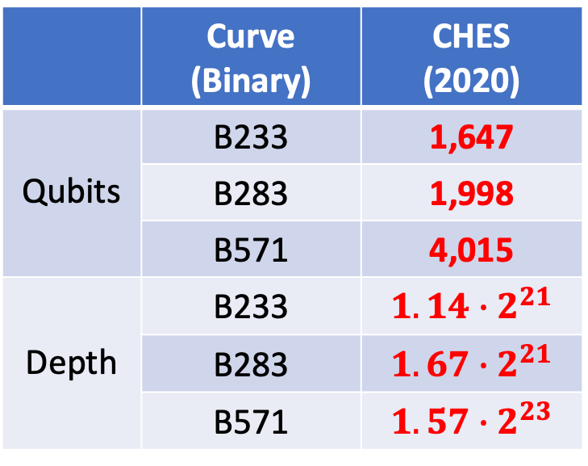
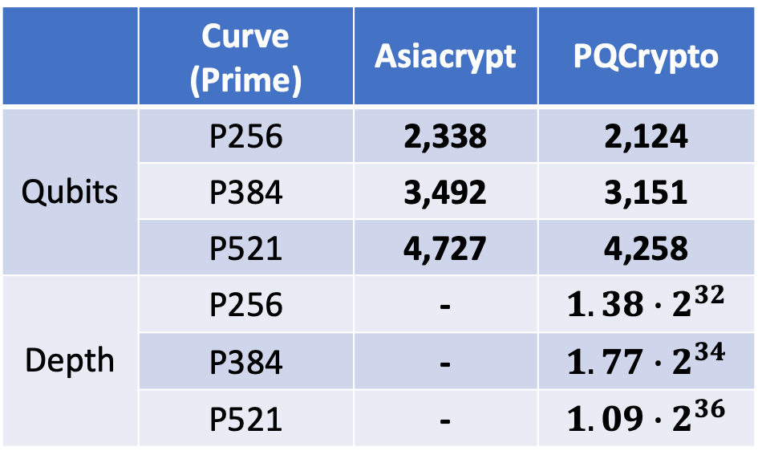
ECC에 대한 최신 연구 동향
Banegas, Bernstein, Van Hoof, Lange의 CHES 2020 연구 결과가 가장 적은 자원으로 공격이 가능
물론 Prime curve(ASIACRYPT, PQCrypto)가 아닌 Binary curve
하드웨어 친화적인 Binary 산술을 사용하기 때문에 양자 컴퓨터상에서도 더 최적화됨
Binary 덧셈 → XOR 연산, Binary 곱셈 → AND 연산, 캐리가 X
 | Curve (Prime) | Asiacrypt | PQCrypto
Qubits | P256 | 2,338 | 2,124
 | P384 | 3,492 | 3,151
 | P521 | 4,727 | 4,258
Depth | P256 | - | $1.38∙$ $2^{32}$
 | P384 | - | $1.77∙$ $2^{34}$
 | P521 | - | $1.09∙$ $2^{36}$
 | Curve (Binary) | CHES (2020)
Qubits | B233 | 1,647
 | B283 | 1,998
 | B571 | 4,015
Depth | B233 | $1.14∙$ $2^{21}$
 | B283 | $1.67∙$ $2^{21}$
 | B571 | $1.57∙$ $2^{23}$
<타원곡선 이산대수문제(ECDLP)에 대한 Shor 알고리즘 적용 자원>

Slide 9
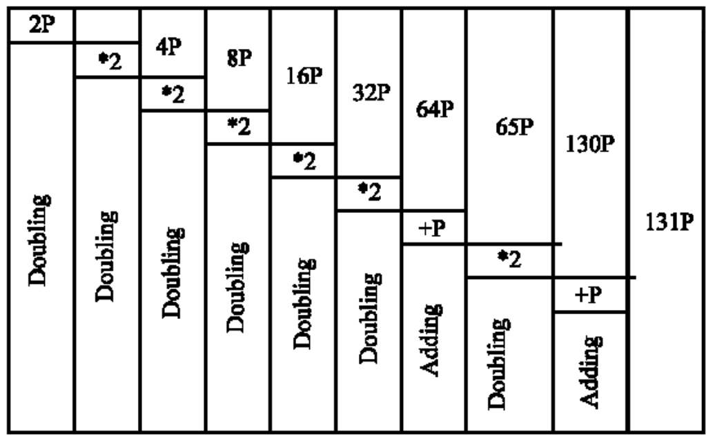
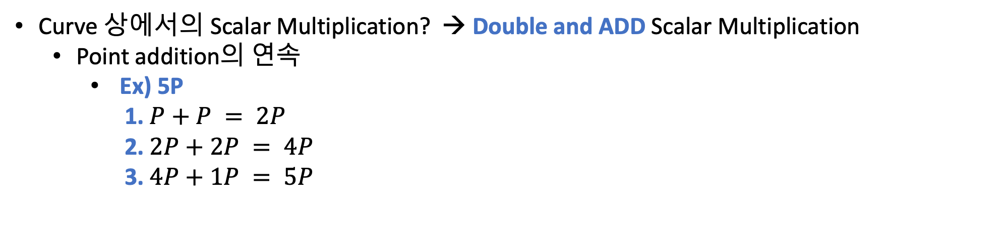
Shor on ECDLP
Curve 상에서의 Scalar Multiplication? → Double and ADD Scalar Multiplication
Point addition의 연속
Ex) 5P
1. $P+P = 2P$
2. $2P+2P = 4P$
3. $4P+1P = 5P$

Slide 10
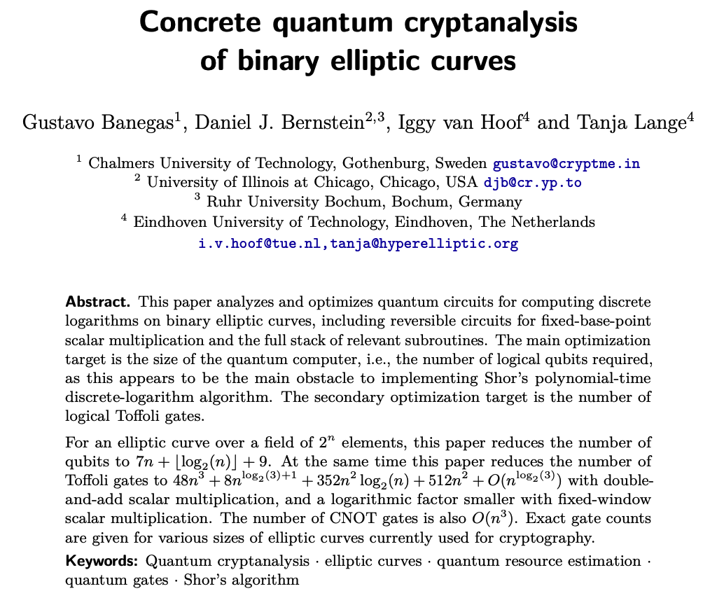
CHES Paper

Slide 11
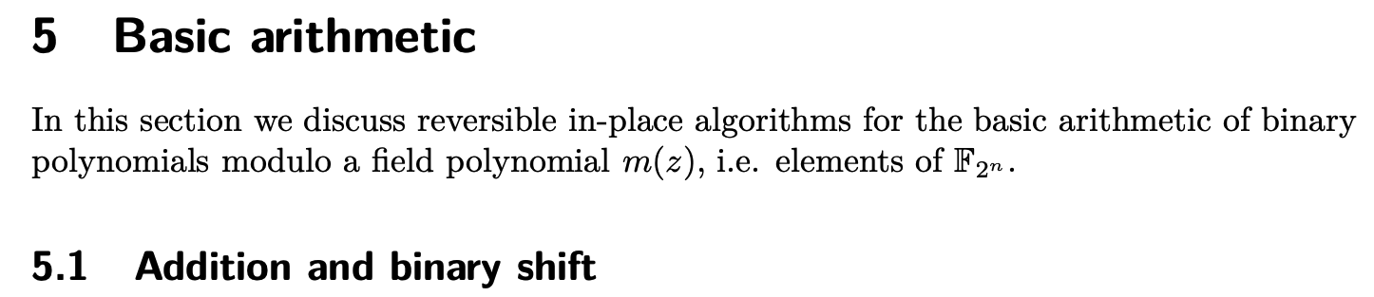
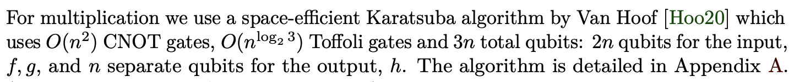



Shor on ECDLP (CHES)
Point Addition?
해당 논문에서는 Point Addition을 위한 다양한 Binary Filed Arithmetic의 양자 구현에 대해 설명하고 있음
공동 저자 Van Hoof의 양자 카라추바 곱셈을 사용

Slide 12
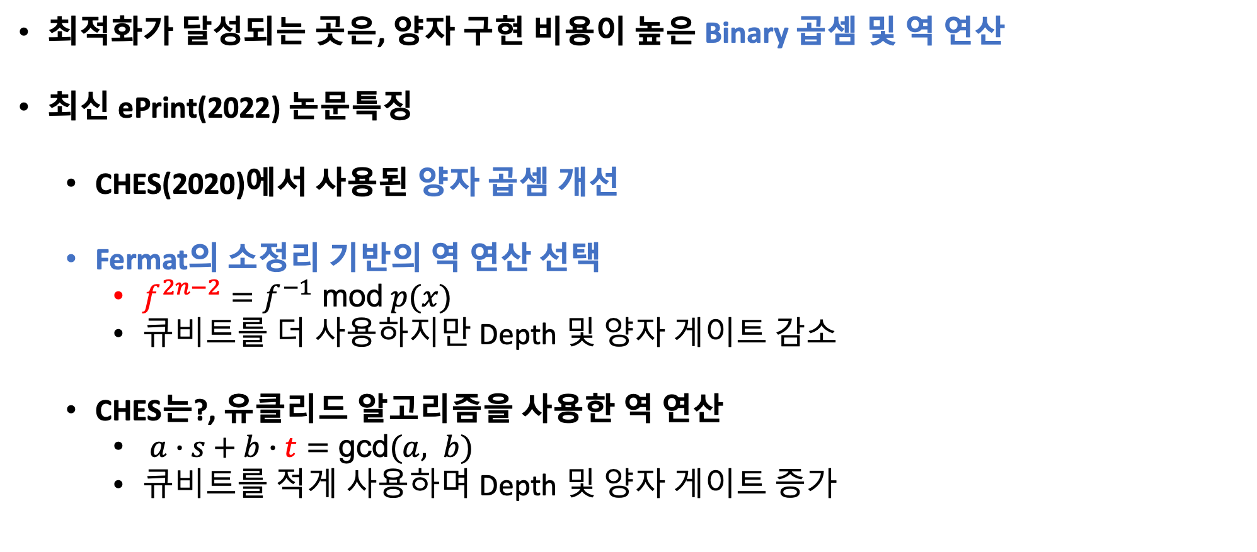
Shor on ECDLP (ePrint)
최적화가 달성되는 곳은, 양자 구현 비용이 높은 Binary 곱셈 및 역 연산
최신 ePrint(2022) 논문특징
CHES(2020)에서 사용된 양자 곱셈 개선
Fermat의 소정리 기반의 역 연산 선택
$f^{2n−2}=f^{−1}$ mod$p(x)$
큐비트를 더 사용하지만 Depth 및 양자 게이트 감소
CHES는?, 유클리드 알고리즘을 사용한 역 연산
$a∙s+b∙t=$ gcd$(a, b)$
큐비트를 적게 사용하며 Depth 및 양자 게이트 증가

Slide 13
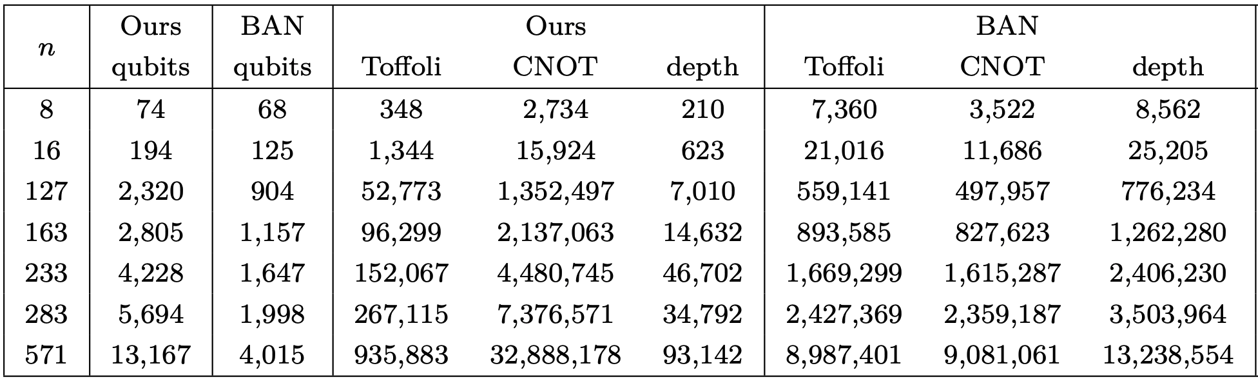
Shor on ECDLP (ePrint)
성능 비교 및 결론
개선된 Binary 곱셈, 역 연산을 기반으로 Point addition 비용 비교
큐비트를 더 많이 사용하지만, Toffoli 게이트와 Depth가 매우 감소
최근 연구를 기반으로, ECC에대한 Shor 알고리즘 적용 및
최적화 관점에 대해 살펴보았음

Slide 14
감사합니다

